Slide 1
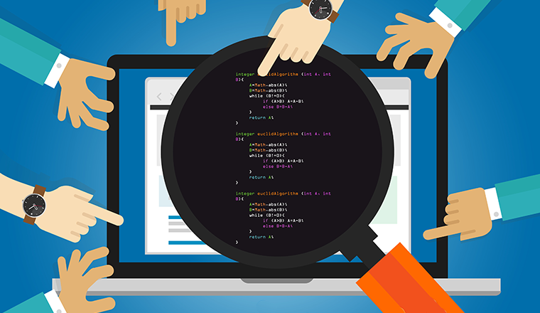
Code review

Slide 2
Code review – это проверка исходного кода на ошибки, проблемы архитектуры.

Slide 3
Почему code review важен?
Помогает:
Найти баги
Выявить проблемы в архитектуре
Сделать код единообразным
А также, что более важно в долгосрочной перспективе:
Это работающий инструмент для обратной связи
Участники code review будут учиться на своих и чужих ошибках
Для оценки hard skills разработчика
Code review поможет делиться знаниями о технологиях, вариантах решения проблем, возможных проблемах и самом проекте в команде
Даёт приток новых идей для улучшений в процессах, подходах и автоматизации
Децентрализация знаний

Slide 4
Что будет, если не делать code review?
Будет плохо продукту:
Баги на production. Тестирование не найдёт все баги
Технический долг снежной лавиной накрывает проект. Время разработки новых фич увеличивается экспоненциально
Подходы и архитектура будут несогласованны. Получится Франкенштейн.
Будет плохо lead-у:
Плохо знает hard skills разработчиков по отдельности
Не может оценить производительность
Будет плохо разработчикам:
Без адекватной обратной связи будет ощущение работы "в стол". Демотивация, депрессия, поиск новой работы
Не будет притока новых знаний о:
  Проблемах, с которыми уже столкнулись другие. Учиться на чужих ошибках – это быстро и дёшево
  Технологиях
  Вариантах решения проблем
  Самом проекте

Slide 5
На кого можно делегировать code review?
В code review желательно участвовать всем разработчикам проекта.

Slide 6
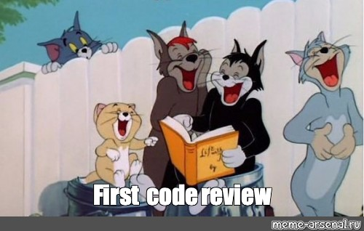
Примеры поведения

Slide 7
Примеры плохого поведения
Токсичное поведение
  Переход на личности
  Сарказм
  Раздражение
Плохо настроенные процессы
  Неизвестно, кто должен делать code review
  Неизвестны критерии прохождения. Процесс может продолжаться бесконечно
  Список правок не разбит на группы по приоритетам
  Разработчик долго ожидает code review
  В merge request приходят огромные фичи
Software используется недостаточно эффективно
  Не настроены linter-ы и/или автоматические тесты
  Разработчики пытаются запомнить список правок
Разработчику непонятно, зачем нужно вносить правки
Ревьювер не читал задачу в Jira

Slide 8
Примеры хорошего поведения
Адекватная обратная связь
  Уточняющие вопросы вместо прямого указания на ошибки
  Нейтральность или доброжелательность
Процессы помогают ускорить и упростить code review
  Разработчики понимают, что в их интересах делать code review
  Все знают список требований для прохождения code review
  Список правок удобным образом приоритизирован. Например, с помощью emoji 🔥, 💬
  Обратная связь – быстрая, в идеале – в течение дня
  Merge requests атомарные
Для ускорения используются библиотеки и программы
  Используются linter-ы и автоматические тесты
  Разработчики не пытаются запоминать список правок в уме
Участники code review согласны и понимают причины почему нужно внести правки
Ревьювер знает бизнес-логику решаемой задачи

Slide 9
Способы прокачки
Code review выглядит просто. Проверяете merge request на ошибки и пишете о них, но есть нюанс. Важно понять и принять, что это долгосрочный процесс.
Полезно проводить "review" до написания кода, особенно для junior devs. Lead должен убедиться, что разработчик напишет задачу верным способом. Выяснять нужно с помощью уточняющих вопросов.
Умение критиковать
  Как смягчить критику вербально:
    Задавать уточняющие вопросы вместо прямого указания на ошибки
    Сперва похвалить, затем – критиковать
    Хвалите, если всё хорошо
    Feedback от разработчика о том как прошло review. Да, взять и спросить
    Не говорите "ТЫ сделал плохо"
  Как смягчить критику невербально:
    Следите за эмоциональными состояниями: своим и разработчика
Без невербального общения (переписка в комментариях github) разработчик может додумать ваши эмоции. Старайтесь быть ближе, как минимум – созвонитесь.

Slide 10
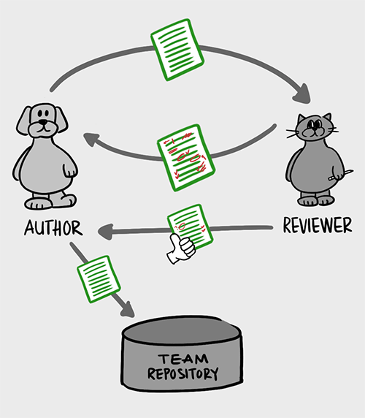
Процесс review фичи

Slide 11
Процесс review фичи
Выяснить, какую бизнес-логику писал разработчик
  Об этом могут рассказать разработчик, менеджер или таска в jira. Feedback выдаётся разработчику и/или менеджеру при проблемах с бизнес-логикой.
  Результат – понимание задачи или аргументы что не так с задачей. Возможно – список на исправление.
Рассмотреть ключевые элементы бизнес логики, архитектуру решения
  Разработчик самостоятельно расскажет о проблемах, если его спросить. Также он сможет аргументировать, почему он выбрал определённое решение.
  Результат – понимание и принятие или аргументы:
    Почему это нужно исправить
    Что будет, если не исправить
    Соглашение с разработчиком как исправить
Углубиться в детали
Результат – статус задачи "review закончено" или аргументированный список правок.

Slide 12
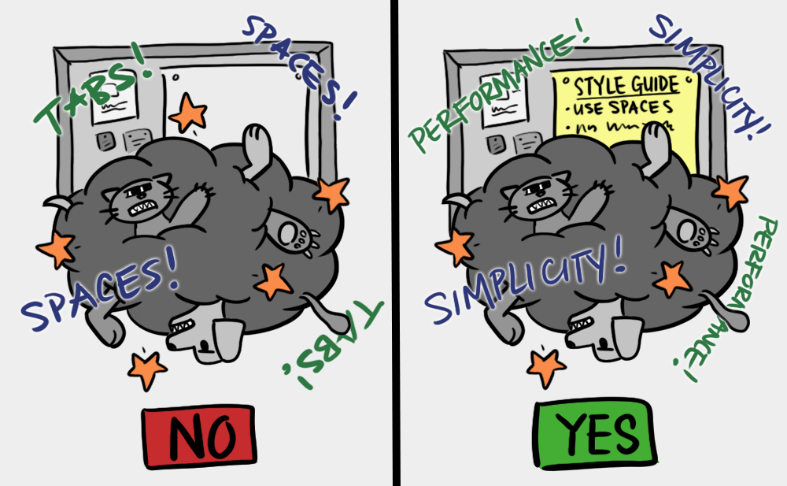
Что ревьюить
В зависимости от целей ревью и времени на него:
Наиболее критичные задачи
Практики безопасности
Архитектуру
Задачи junior devs
Все задачи
Выбранное вами
Вы должны чётко осознавать, что именно и зачем вы ревьюите.

Slide 13
Теория
Статьи
Code review по-человечески (часть 1)
Code review по-человечески (часть 2)
Pull Requests and Code Review

Slide 14
Основные цели ревьюера:
Дать обратную связь (как отрицательную, так и положительную).
Помочь сделать код понятней и проще.
Помочь избежать ошибок.
Проверить выполнение задачи, чем помочь довести ее до продакшена.
Что НЕ должно быть целью ревьюера:
Найти и указать на все, даже самые мелкие недостатки кода.
Стараться привести код к виду, который он бы написал.
Пытаться показать автору, что его код плох, а ревьюер сделал бы лучше.

